Slide 1

ОСОБЛИВОСТІ УЧАСТІ СПЕЦІАЛІСТА В ОГЛЯДІ МІСЦЯ ПОДІЇ ПІД ЧАС РОЗСЛІДУВАННЯ КРИМІНАЛЬНИХ ПРАВОПОРУШЕНЬ У СФЕРІ ОБІГУ НАРКОТИЧНИХ ЗАСОБІВ

Slide 2

План:
1. Нормативно – правове забезпечення
2.Особливості проведення огляду місця події при виявленні нарколабораторії
3.Особливості виявлення, фіксації, вилучення та пакування наркотичних засобів, психотропних речовин, їх аналогів і прекурсорів
4. Висновки

Slide 3
Нормативно – правове забезпечення
Процес залучення експерта в якості спеціаліста при огляді місця події регламентується статтями 71 та 72 Кримінального процесуального кодексу України, а також Інструкцією про порядок залучення працівників органів досудового розслідування поліції та Експертної служби Міністерства внутрішніх справ України як спеціалістів для участі в проведенні огляду місця події № 1339.
В свою чергу розділ ХІІІ Кримінального кодексу України регламентує злочини у сфері обігу наркотичних засобів, їх аналогів або прекурсорів та інші злочини проти здоров'я населення. Незаконного виробництва та виготовлення наркотичних засобів стосуються наступні статті Кримінального кодексу:

Slide 4
Стаття 307. Незаконне виробництво, виготовлення, придбання, зберігання, перевезення, пересилання чи збут наркотичних засобів, психотропних речовин або їх аналогів.
Стаття 309. Незаконне виробництво, виготовлення, придбання, зберігання, перевезення чи пересилання наркотичних засобів, психотропних речовин або їх аналогів без мети збуту.
Стаття 311. Незаконне виробництво, виготовлення, придбання, зберігання, перевезення чи пересилання прекурсорів.
Стаття 312. Викрадення, привласнення, вимагання прекурсорів або заволодіння ними шляхом шахрайства або зловживання службовим становищем.
Стаття 313. Викрадення, привласнення, вимагання обладнання, призначеного для виготовлення наркотичних засобів, психотропних речовин або їх аналогів, чи заволодіння ним шляхом шахрайства або зловживання службовим становищем та інші незаконні дії з таким обладнанням.
Стаття 317. Організація або утримання місць для незаконного вживання, виробництва чи виготовлення наркотичних засобів, психотропних речовин або їх аналогів.
Стаття 318. Незаконне виготовлення, підроблення, використання чи збут підроблених документів на отримання наркотичних засобів, психотропних речовин або прекурсорів.
Стаття 321. Незаконне виробництво, виготовлення, придбання, перевезення, пересилання, зберігання з метою збуту або збут отруйних чи сильнодіючих речовин або отруйних чи сильнодіючих лікарських засобів.

Slide 5
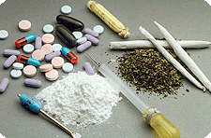
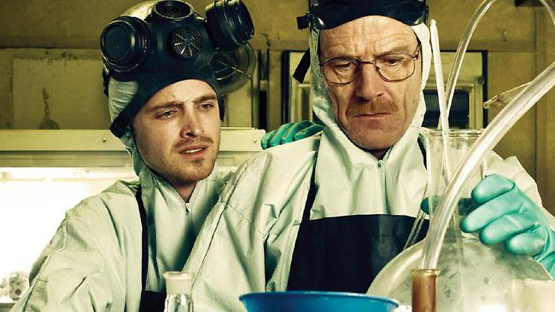
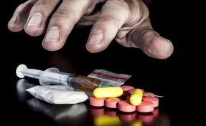
2.Особливості проведення огляду місця події при виявленні нарколабораторії
У разі виявлення нелегальних нарколабораторій, визначаючи межі огляду місця події, не треба обмежуватися безпосередньо приміщенням, яке використовувалося для виготовлення наркотичних засобів або психотропних речовин.
Необхідно передбачити випадки викидання у вікна або через балкони різних предметів та хімічних речовин, які свідчать про незаконну діяльність наркоділків, а саме відходів синтезу наркотиків, порожніх ампул, хімічного посуду, шприців тощо. Також не виключена можливість знищення різних предметів і під час огляду. Крім місцевості, приміщень, предметів огляду підлягають особи, їх речі, посилки, бандеролі, листи або багаж. При таких обставинах можливе вилучення інших предметів, які можуть бути речовими доказами.

Slide 6
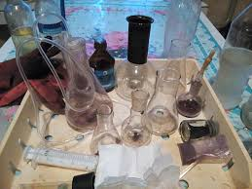
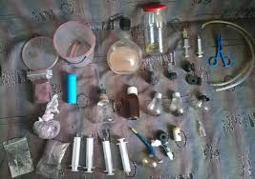
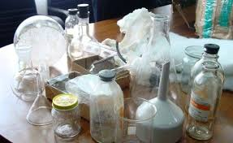
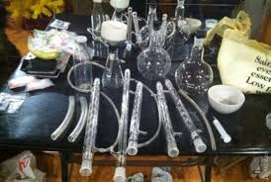
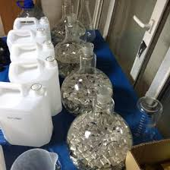
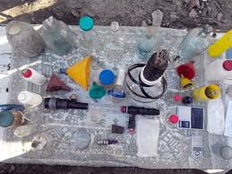
При огляді місця події слідчим враховуються заяви та пояснення власника підпільної лабораторії про технологію виготовлення наркотиків. Демонтаж обладнання нарколабораторії проводиться спеціалістом після застосування фото-, відеозйомки всіх предметів, які мають відношення до її роботи.
Також, треба зважати на те, що певні наркотичні засоби та психотропні речовини (такі як ефедрон) під дією світла та кисню повітря протягом короткого часу розкладаються, що робить неможливим їх подальше визначення, тому такі речові докази повинні бути негайно направленні на експертизу із вживанням необхідних засобів збереження (в темному закритому флаконі).
У разі необхідності, після завершення огляду місця події потрібно доручити спеціалістам вжити необхідні заходи дезактивації заражених територій, приміщень, предметів.
За результатами затримання в лабораторії підозрюваних осіб можливе проведення обшуків за місцем їх проживання, інвентаризації або документальних ревізій в державних та інших установах, або ж проведення інших слідчо – розшукових дій згідно закону.

Slide 7
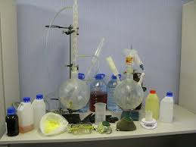
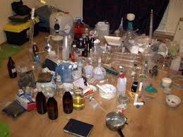
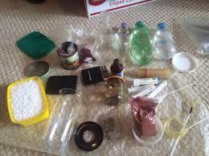
Заходи безпеки під час огляду місцевості, приміщення, речей та документів
Перед початком огляду всім членам слідчо – оперативної групи спеціалістом роз'яснюються заходи безпеки. Одночасно визначається послідовність дій та обов'язки кожного з учасників групи.
Понятим, які будуть брати участь у огляді також доводиться інструктаж щодо дотримання ними заходів безпеки.

Slide 8
Під час огляду місцевості, приміщення, речей та документів категорично забороняється:
входити одному в приміщення;
без дозволу спеціаліста торкатися, переміщати предмети та відкривати ємності з хімікатами;
вмикати або вимикати світло та електроприлади;
нюхати, пробувати речовини;
змішувати між собою різні препарати та хімікати;
торкатися руками відкритих частин тіла, особливо обличчя;
залишати без нагляду діючі прилади або установки, газові пальники та електронагрівальні прилади;
працювати з вогненебезпечними і вибухонебезпечними речовинами при запалених пальниках та включених електронагрівальних приладах із відкритою спіраллю;
палити, приносити із собою в приміщення та вживати їжу, напої, тощо.

Slide 9
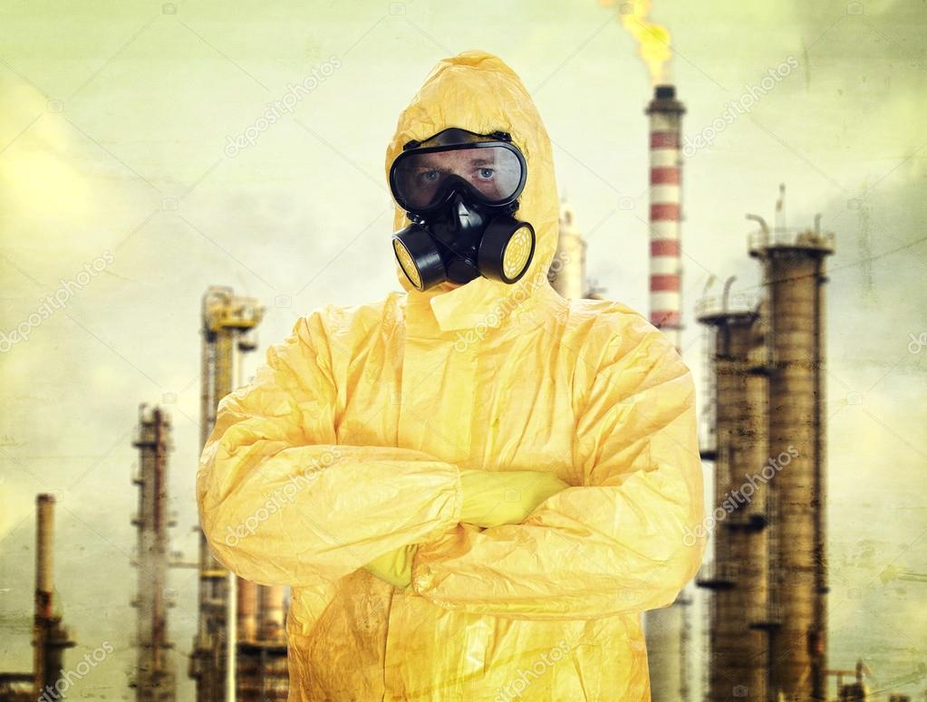


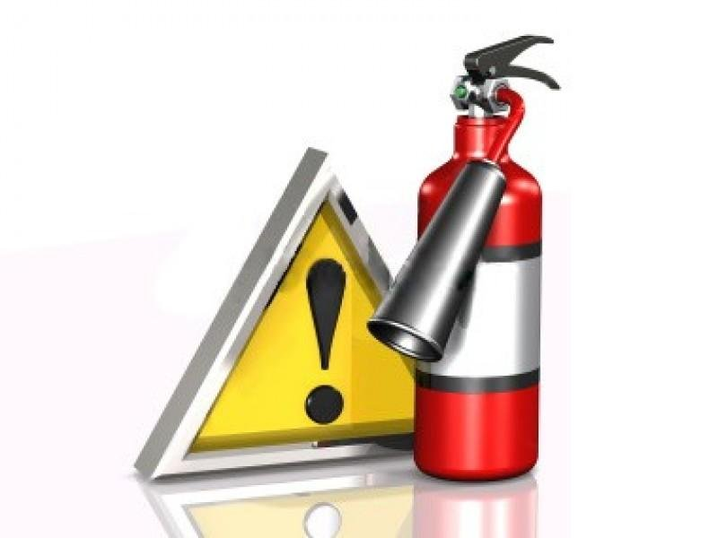
Під час огляду місцевості, приміщення, речей та документів необхідно:
увійшовши до приміщення, вжити заходів щодо його провітрення;
досконало перевіряти все, що викликає підозру;
вважати всі порошки вибуховою речовиною доти, доки її склад не перевірить експерт;
мати при собі аптечку та засоби пожежогасіння;
працювати тільки у засобах індивідуального захисту органів зору та дихання (рукавички, респіратору, захисні костюми).

Slide 10
Дії спеціаліста під час огляду місця події, направлені на фіксацію обстановки:
спеціаліст повинен кваліфіковано оглянути наявні хімічні реактиви та обладнання для усунення можливої пожежі або вибуху, а також визначити доцільних порядок огляду. Також має звернути увагу на брак сторонніх предметів (порошків, хімічного посуду, склянок з рідиною), які можуть бути небезпечними;
доцільно використовувати при огляді відповідні заходи до всіх присутніх осіб та тримати їх на значній відстані від хімічного обладнання. Слідкувати за тим, щоб затримані перебували під постійним контролем для своєчасного попередження можливих негативних наслідків (знищення чи пошкодження хімічного обладнання, розлиття рідини тощо);
вжити заходи щодо фіксування обстановки відео- та фотоапаратурою;
після проведення орієнтуючої, оглядової відео- та фотозйомки проводиться безпосередній огляд обладнання, предметів і речовин. Визначаються предмети та речовини, що потребують особливої уваги (підігрівачі, охолоджувачі, засоби водопостачання та водовідведення, посуд з кислотами, лугами тощо);
звертається увага на наявний запах, температуру хімічного обладнання, зовнішній вигляд устаткування, його стан, деталі. Також за допомогою термометра обов'язково необхідно відобразити температуру в колбах та інших ємностях, яка є на момент зйомки (важлива обставина для подальшого процесу доказування);
якщо обладнання підключено до електромереж, то фіксується вказане. Виключення обладнання здійснюється з дозволу спеціаліста (у разі, якщо дії не призведуть до надзвичайних подій, наприклад, вибуху). Після фіксується процес відключення обладнання. Вимикати можна тільки ті пристрої, на яких здійснюється підігрів речовин. При цьому необхідно переконатись, що вимкнені саме потрібні пристрої, а не інші, які теж підключені до електромережі. Заборонено перекривати подачу води, а також вимикати пристрої, що здійснюють охолодження ємностей, якщо є невпевненість, що були припинені всі хімічні реакції.

Slide 11
У протоколі предмети описуються послідовно, як були виявлені та оглянуті, та в тому вигляді, у якому знаходились на момент їх виявлення:
1.
2.
Опис зовнішнього виду приміщення, в якому було виявлено об'єкти, із зазначенням наявного запаху, ввімкнених електроприладів, засобів водопостачання, температури колб на час початку огляду, а також інші зміни в обстановці, які були зроблені для недопущення надзвичайних подій;
3.
Опис предметів здійснюється залежно від обраного методу огляду (концентричний, ексцентричний за секторами, за квадратами, фронтальний)
Розташування місця події;

Slide 12
Під час огляду предметів описуються їх характерні ознаки:
для хімічного посуду чи побутового устаткування (пристрої) – вказується точне їх найменування, місце його знаходження, засоби кріплення, взаємозв'язок із іншими предметами;
при наявності в середині посуду (устаткування) рідини – зазначається кількість, вигляд, колір, запах, наявність сторонніх предметів, особливі властивості;
при наявності на стінках предметів нашарувань – зазначається їх площина, колір, товщина тощо;
при виявленні порошкоподібних речовин – вказується їх кількість, вигляд, колір, запах, маса, наявність сторонніх домішок, вид упаковки в якій вони знаходилися (при наявності вказується маркування), логотип із написами або знаками на пігулках;
при виявленні ампул – зазначається кількість та їх розміри, наявність написів (їх зміст), стан запайки ампул, колір рідини, що міститься в ампулах, заповнення рідиною ампул (у мм), наявність осаду в ампулах.

Slide 13
Під час огляду вилученню підлягають:
Кінцевий продукт синтезу (це наркотичні засоби, психотропні речовини та прекурсори, які можуть бути у вигляді рідини, порошкоподібної речовини, пігулок; можуть бути вже розфасовані та упаковані належним чином);
Інші наркотичні засоби, психотропні речовини та прекурсори, які не мають відношення до синтезу;
Предмети із початковою сировиною (первинні прекурсори), яка була основою для синтезу наркотичних засобів, психотропних речовин (бочки, каністри, бутлі, упаковки медичних препаратів);
Вторинні прекурсори та залишки процесу синтезу, які знаходяться в середині обладнання у вигляді нашарувань, залишків речовини або сухого осаду;
Допоміжні хімічні реактиви, речовини та предмети, що використовувались для проведення синтезу (кислоти, луги);
Відходи технологічного процесу отримані при синтезі (екстрагуванні) наркотичних засобів і психотропних речовин;
Хімічне обладнання та спеціальне устаткування, що використовується на будь-якій стадії технологічного процесу, включаючи пігулкові преси тощо);
Побутове обладнання, що використовувалося як при синтезі наркотичних засобів, психотропних речовин, так і інших операціях, пов'язаних із сушінням, подрібненням, зважуванням, розфасовкою речовин (СВЧ-печі, чайники, міксери, терези, сушильні лампи, жарові шафи, вентилятори, шланги тощо);

Slide 14
Під час огляду вилученню підлягають:
Матеріали, що залишаються після різноманітних операцій, пов′язаних як із синтезом наркотичних засобів і психотропних речовин, так і іншими процесами (залишки марлі, ватні тампони);
Рукавички, захисний одяг наркоділків, респіратори;
Інші предмети, на яких можуть бути виявлені сліди наркотичних засобів, психотропних речовин і прекурсорів;
Використані експрес-тести, якими наркоділки перевіряли дійсність наркотичних засобів, психотропних речовин і прекурсорів;
Література щодо хімічного синтезу та записи з хімічними формулами;
Записи, які свідчать про виготовлення та збут наркотичних засобів і психотропних речовин (у зошитах, на окремих аркушах, обривках паперу тощо);
У разі необхідності відбираються нігтьові зрізи, змиви з пальців рук, а також одяг, в якій знаходились затримані під час виготовлення наркотичних засобів або психотропних речовин.

Slide 15


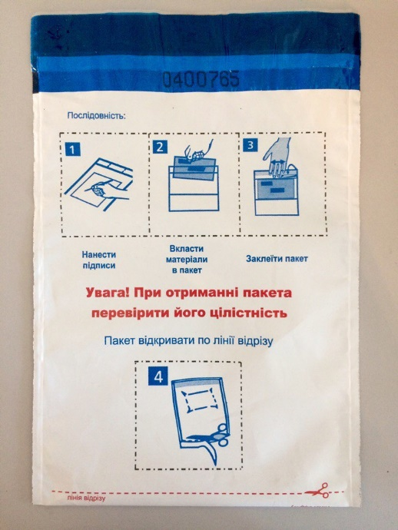
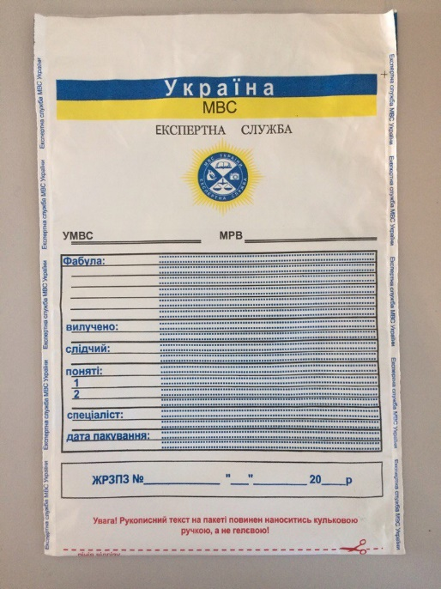

Організація вилучення, пакування, перевезення речових доказів:
Кожний об′єкт має бути упакований в окрему тару, щоб під час зберігання або транспортування речовини не змішувалися та не переходили з поверхні одного предмета-носія на інший.
В якості пакувального матеріалу використовуються:
картонні коробки (ящики);
пакети з полімерного матеріалу (пакети Експертної служби МВС України);
паперові пакети та конверти;
пластикові пляшки.

Slide 16
Правила пакування та перевезення вилучених об'єктів:
кожен об′єкт має бути упакований в окрему тару, щоб під час зберігання або транспортування речовини не змішувалися та не переходили з поверхні одного предмета-носія на інший;
з метою недопущення випаровування речовин та витоку рідин, у якості предметів, потрібних для закриття горловини колб використовуються пластмасові кришки, пробки, рукавички одноразового використання;
перед упакуванням предметів слід переконатись, що процес реакції закінчився, а речовини охолонули;
під час перевезення та зберігання вилучених предметів і обладнання слід пам′ятати, що кислоти та луги не мають з′єднуватись з іншими речовинами, вони повинні знаходитись окремо від хімічних сполук, екстрактів та інших предметів;
варто пам′ятати, що неправильне вилучення, відібрання, збереження та пакування може змінити фізико-хімічні властивості, призвести до часткової або повної втрати об'єкту, що суттєво вплине на результати дослідження;
також треба мати на увазі, що залишки порошку, які знаходяться на різьбі склянок під час закриття або відкриття кришки, можуть спричинити вибух.

Slide 17
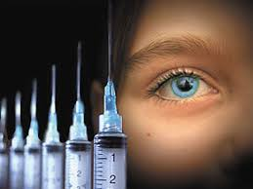
ВИСНОВКИ:
1. При проведенні огляду місця події під час розслідування кримінальних правопорушень в сфері незаконного обігу наркотичних засобів необхідно дотримуватись правил особистої безпеки та чітко виконувати всі вказівки слідчого. В разі виникнення надзвичайної ситуації, негайно прийняти міри по усуненню її наслідків.
2. У разі виявлення підпільних нарколабораторій, дотримуватись всі вимог які висуваються до процесу виявлення, фіксації, вилучення, пакування та зберігання речових доказів.

Slide 18
СПИСОК ВИКОРИСТАНИХ ДЖЕРЕЛ:
1. Кримінальний процесуальний кодекс України: чинне законодавство зі змінами та допов. на 04 серпня 2016 року: Офіц. Текст. – К.: Алерта, 2016. – 282 с.
2. Кримінальний кодекс України: чинне законодавство зі змінами та допов. на 21 січня 2014 р. / Верховна Рада України // http://zakon2.rada.gov.ua/laws/show/2341-14
3. Методичні рекомендації: Виявлення та ліквідація підпільних лабораторій з виготовлення наркотичних засобів і психотропних речовин. – К.: РВВ МВС України, 2000. – 37 с.
4. Виявлення та ліквідація лабораторій із нелегального виготовлення синтетичних наркотиків (на основі досвіду правоохоронних органів Республіки Польща) / О.М. Стрільців, Д.Й. Никифорчук, О.П. Замошець [та ін.]; за ред. Проф. О.М. Джужі: Метод. реком. – К.: Київський нац. ун-т внутр. справ, 2008. – 42 с.

